Slide 1
Vue移动交付之Axios

Slide 2
主要内容
Mock配置
答疑环节
Axios简介
Axios用法

Slide 3
Axios简介
Axios 是一个基于 promise 的 HTTP 库。
Promise 是异步编程的一种解决方案，比传统的解决方案——回调函数和事件——更合理和更强大。

Slide 4
Mock配置
在接口开发完成之前，可以先根据接口文档里的数据格式建立一个虚拟的本地mock接口，方便进行调试和后期的模式切换。
实际应用中建立mock数据接口的方式很多，也有一些线上的mock方案，我们这里介绍两种mock方式：
通过本地json文件直接模拟；
使用 axios-mock-adapter 插件来配合Axios进行本地mock处理，但该方式可模拟接口参数处理，但是会拦截Axios发起的真实网络请求，导致无法在开发者工具中查看网络请求。

Slide 5
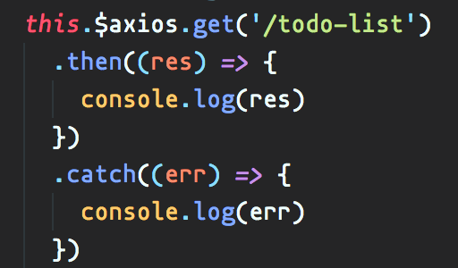
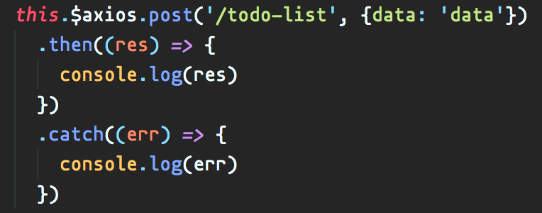
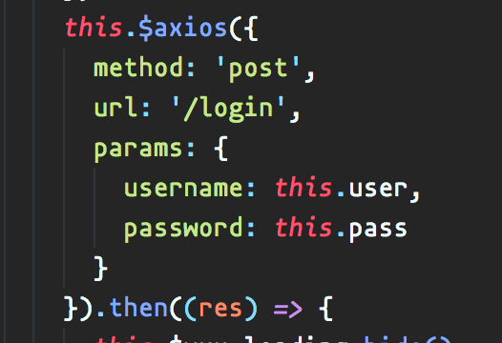
Axios用法
1. 简单写法
2. config写法

Slide 6
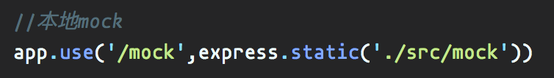
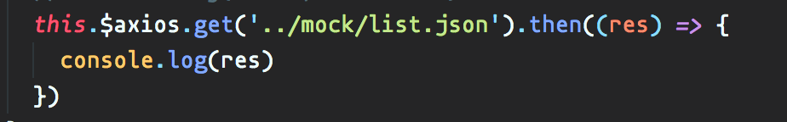
Axios用法——本地json模拟
1. 在/build/dev-server.js文件中添加一个静态mock文件夹地址配置
2. 在src/mock文件夹下创建需要的json文件

Slide 7
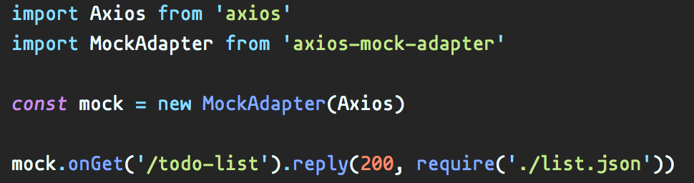
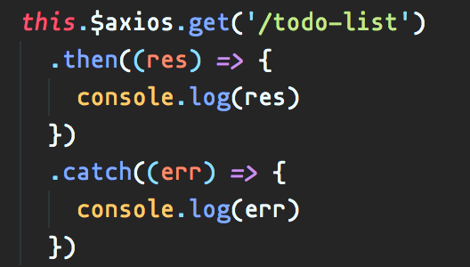
Axios用法——axios-mock-adapter插件
1. mock/index.js
2. todo.vue

Slide 8
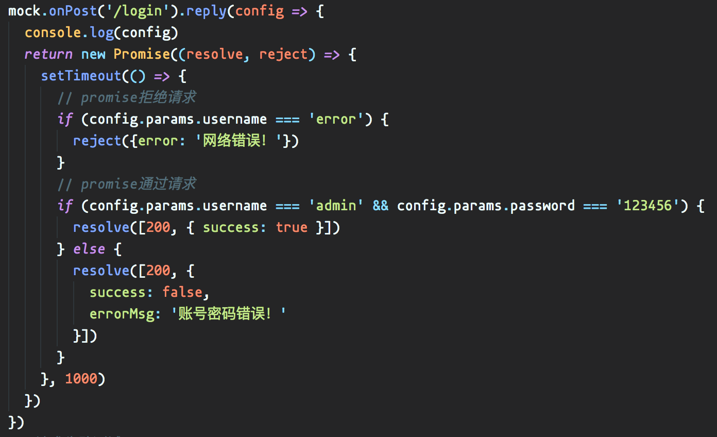
Axios用法——axios-mock-adapter插件自定义方法

Slide 9
答疑环节
欢迎大家踊跃提问！

